Slide 1
Evolução da Rede RPS no estado do Rio de Janeiro
31ª Reunião do GERE

Slide 2
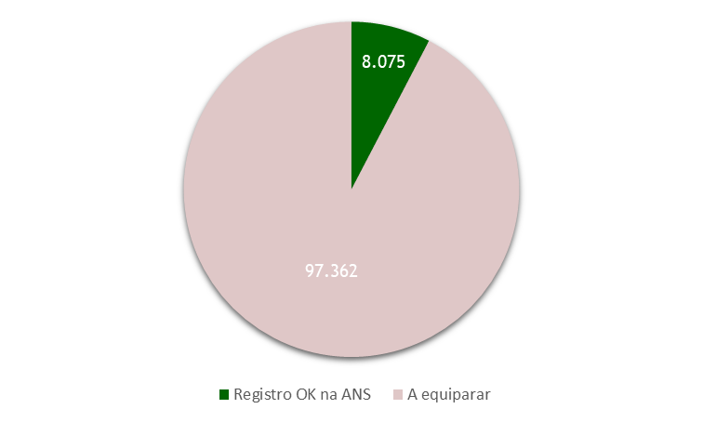
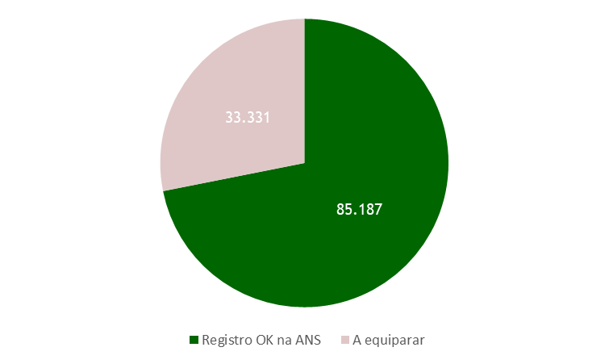
Evolução de acertos Unimed A
Outubro/2021 - 8%
Agosto/2022 - 72%

Slide 3
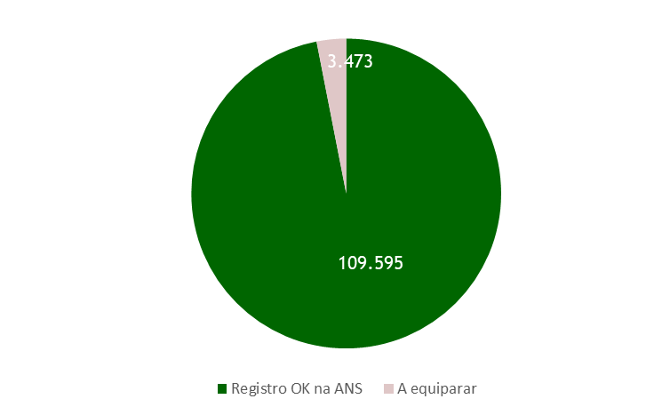
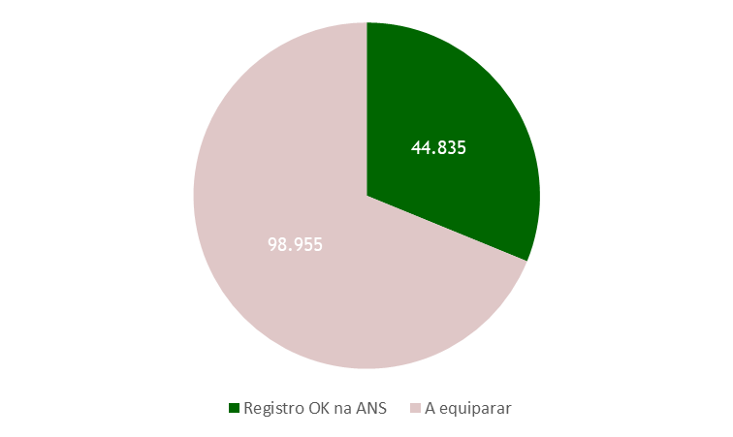
Evolução de acertos Unimed B
Maio/2021 - 31%
Agosto/2022 - 97%

Slide 4
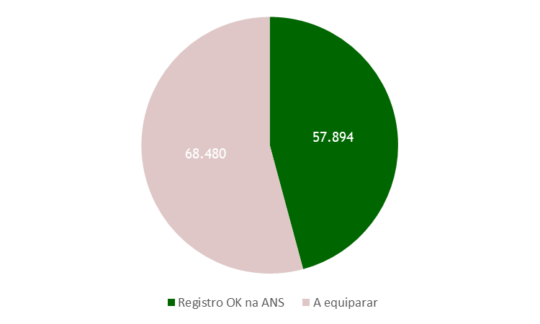
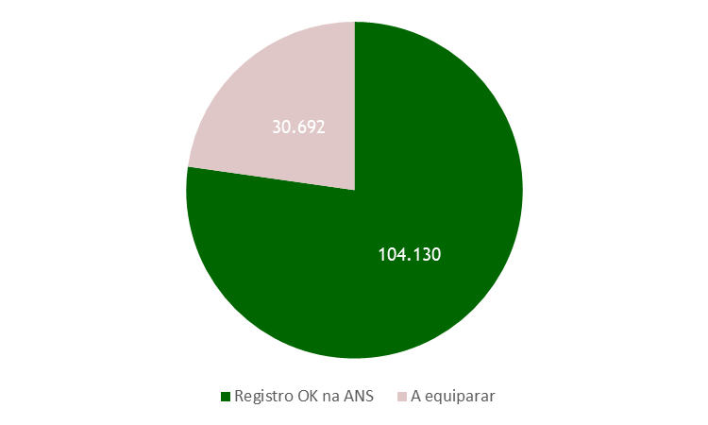
Evolução de acertos Unimed C
Outubro/2021 - 46%
Julho/2022 - 77%

Slide 5
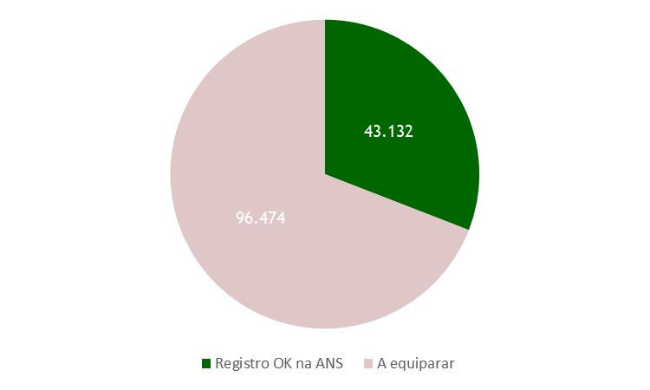
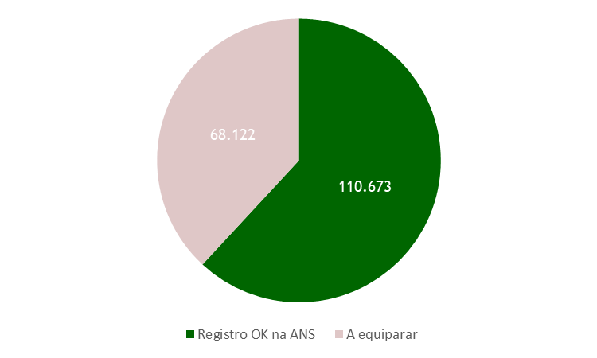
Evolução de acertos Unimed D
Junho/2022 - 31%
Agosto/2022 - 62%

Slide 6
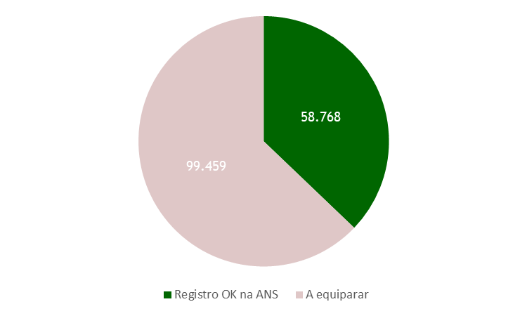
Evolução de acertos Unimed E
Junho/2022 - 37%
Agosto/2022 - 63%

Slide 7
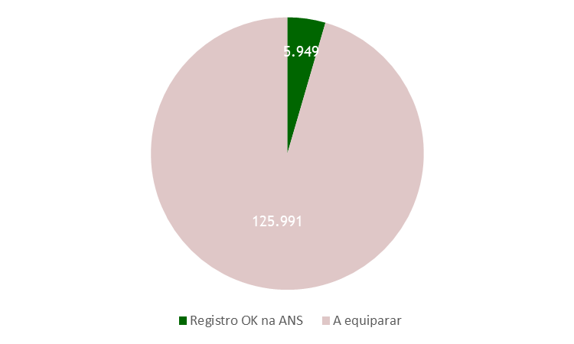
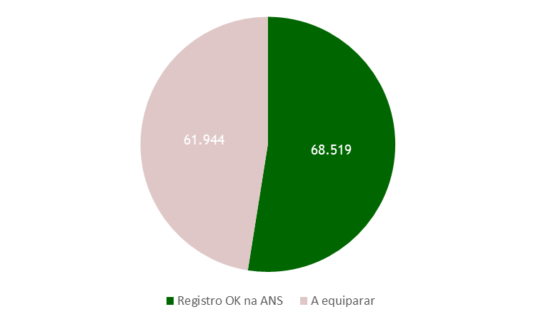
Evolução de acertos Unimed F
Outubro/2021 - 5%
Julho/2022 - 53%

Slide 8
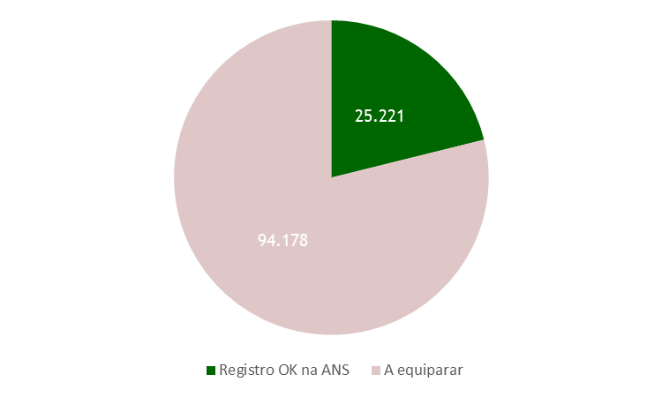
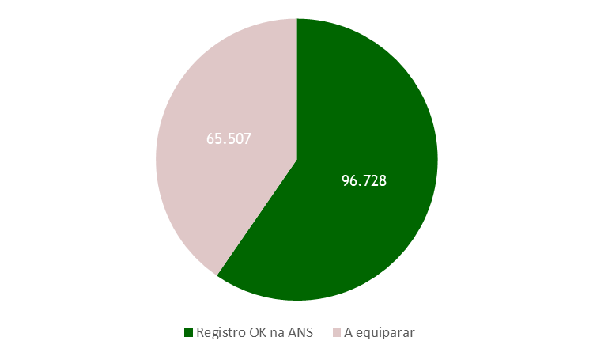
Evolução de acertos Unimed G
Junho/2022 - 21%
Agosto/2022 - 60%

Slide 9
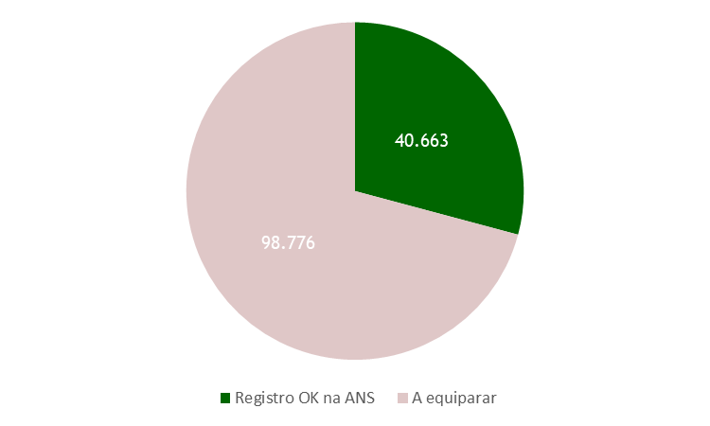
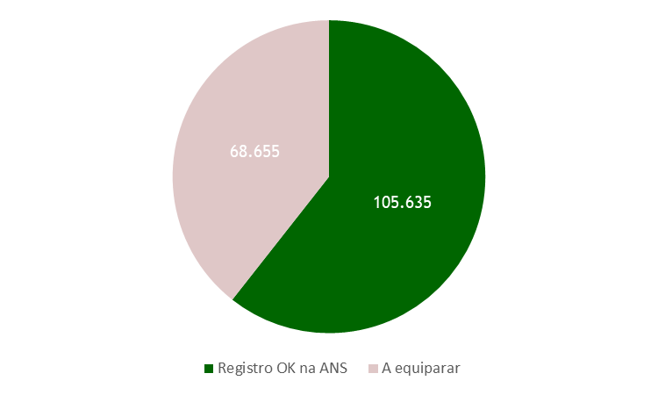
Evolução de acertos Unimed H
Junho/2022 - 29%
Agosto/2022 - 61%

Slide 10
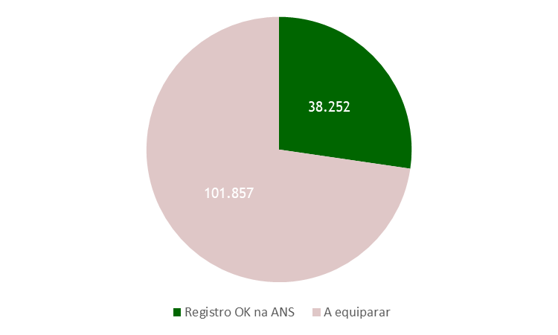
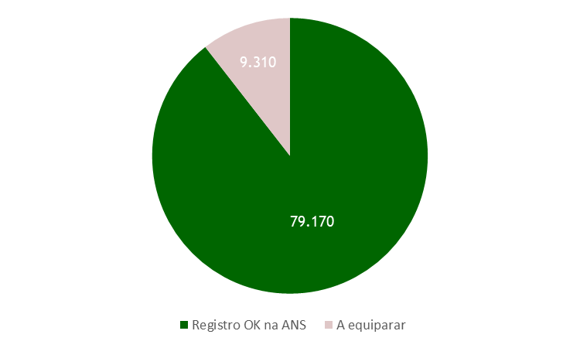
Evolução de acertos Unimed I
Novembro/2021 - 27%
Fevereiro/2022 - 89%

Slide 11
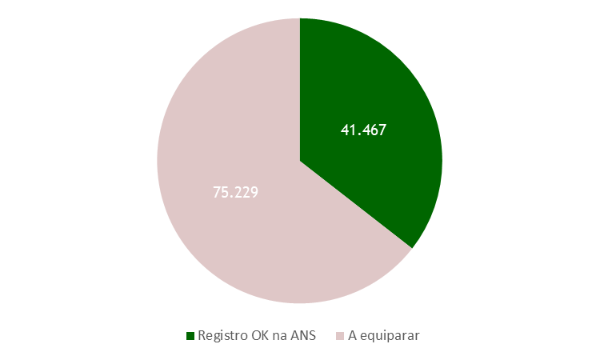
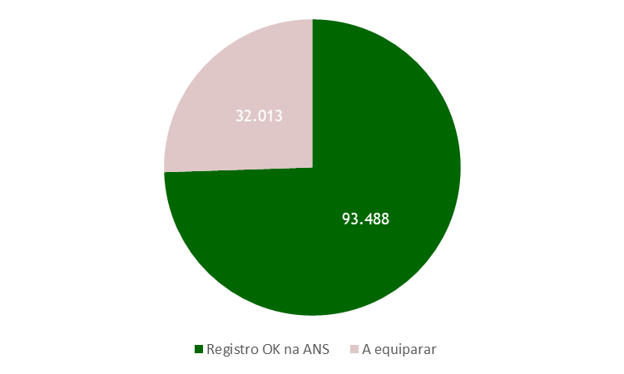
Evolução de acertos Unimed J
Junho/2022 - 36%
Agosto/2022 - 74%

Slide 12
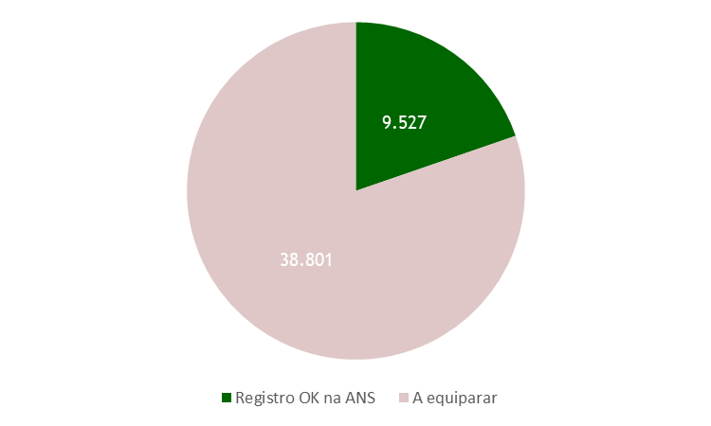
Evolução de acertos Unimed K
Outubro/2021 - 20%
Julho/2022 - 70%

Slide 13
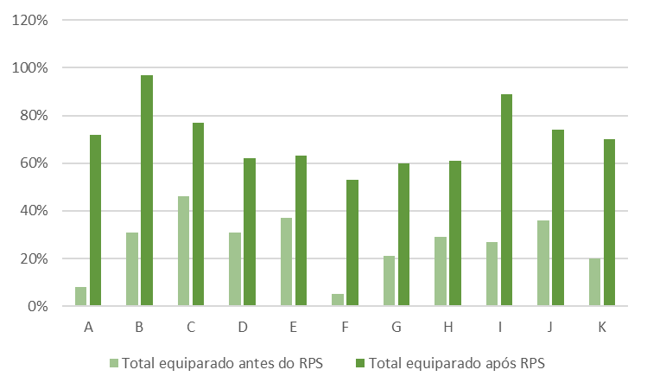
Comparativo compilado da rede das Singulares do estado do RJ com o sistema SIR/RPS

Slide 14
Obrigada!
Ana Paula Polli
Gerência de Regulação
regulacao@unimedrj.coop.br

